Slide 1
Výmarská ústava

Slide 2
Výmarská republika
Výmarská republika je označení pro historický stát Německa po pádu monarchií v Německu v roce 1918 až do nástupu nacistů k moci v roce 1933
Přestože oficiální název Německa i nadále zněl Německá říše, jednalo se o republikánský spolkový státní útvar s demokratickou spolkovou ústavou, přijatou v roce 1919 ve Výmaru, kde se po lednových volbách roku 1919 sešel 6. února 1919 první skutečně demokraticky zvolený parlament v německé historii

Slide 3
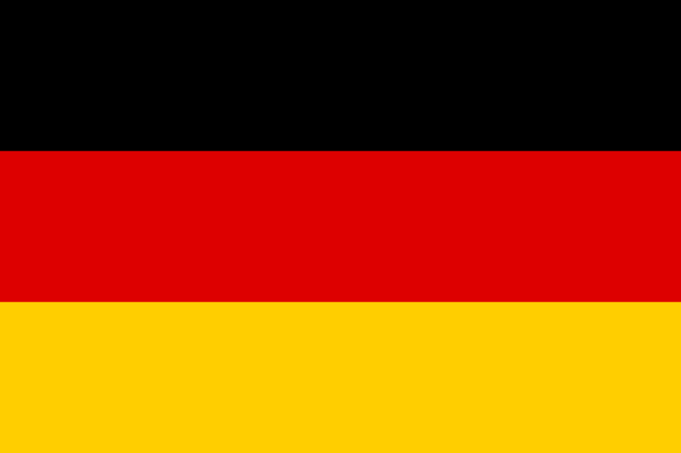
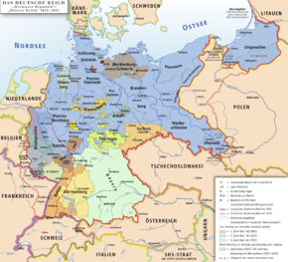

Výmarská republika

Slide 4
Vznik ústavy
Oficiální název : Ústava Německé říše, (německy Die Verfassung des Deutschen Reichs)
Znění ústavy bylo navrženo právníkem, profesorem a levicovým liberálním politikem Hugo Preußem, který byl později známý jako říšský ministr vnitra. Preuß se stal kritikem rozhodnutí Trojdohody, které zakazovalo Německu připojit ke svému území Německé Rakousko po pádu Rakouska-Uherska
Při sepisování ústavy došlo k neshodám v otázkách národní vlajky, náboženské výchovy mládeže nebo práv jednotlivých spolkových zemí. Tyto spory byly do srpna 1919 sice vyřešeny, avšak při hlasování o přijetí ústavy se 67 delegátů zdrželo. Friedrich Ebert, první německý prezident, podepsal ústavu 11. srpna 1919 v durynském Schwarzburgu, čímž vešla Výmarská ústava v platnost. Po přijetí ústavy byly v Německu uspořádány v roce 1920 volby.

Slide 5
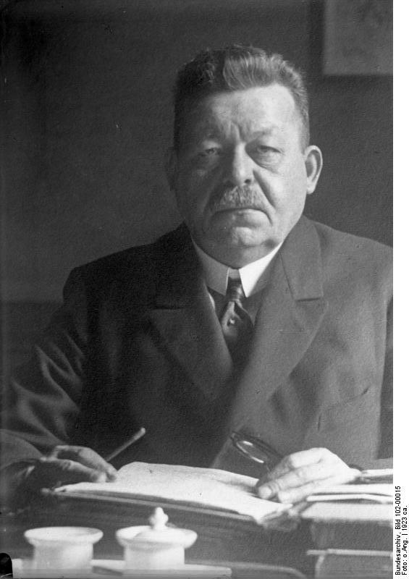
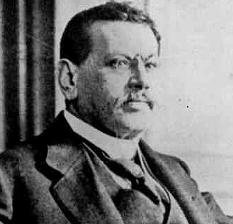
Hugo Preuß Friedrich Ebert

Slide 6

Obsah ústavy
jedná o jeden z nejliberálnějších a nejdemokratičtějších dokumentů svého druhu, který se objevil ve 20. století
Respektovala princip trojdělení moci, v jehož rámci však získal nejsilnější postavení prezident, a garantovala základní občanská práva. Ústava zachovala všeobecné, rovné a přímé volební právo s tajným hlasováním a poměrným zastoupením
Oproti své předchůdkyni nová ústava centralizovala politický systém a zakotvovala také nadřazenost říšského práva právu zemskému

Slide 7
Ústava
Tato ústava je projevem sjednoceného německého národa; výrazem jeho vúle po obnovení a upevnění Říše v souladu se svobodou a spravedlností, zachováním vnitřního i vnějšího míru, jako i podporu společenského pokroku
Čl. 1 – Německá říše je republika. Státní moc vychází z lidu.
Čl. 178 – Ústava Německé Říše z roku 1871 a zákon o prozatímní řísské moci z roku 1919 se ruší. Ostatní zákony a ustanovení Říše zústavají v platnost pokud neodporují platné ústavě
Čl. 182 – Tato ústava byla stanovena národním shromáždením z vúle německého národa. Vstupuje v platnost dnem svého vyhlášení. Ústava byla vyhlášena 14.srpna 1919

Slide 8
Část první popisuje složení říše a jednotlivé úlohy státních složek. Skládá se celkem ze sedmi kapitol
Kapitola prvá (§ 1 - § 19) popisuje říši jako celek a zemské ustavení. Nalezneme zde popis zdroje státní moci, ústavního systému – republika, hlavní znaky a barvy, odpovědnost říše za tvorbu právních předpisů ve vybraných oblastech a další všeobecná ustanovení
Kapitola druhá (§ 20 - § 40) popisuje Říšský sněm (Der Reichstag), jeho složení a působnost
Kapitola třetí (§ 41 - § 59) pojednává o prezidentu a vládě německé republiky, kapitola čtvrtá (§ 60 - § 67) pak definuje říšskou radu (Der Reichsrat)
Kapitola pátá (§ 68 - § 77) je věnována říšskému zákonodárství
Kapitola šestá (§ 78 - § 101) určuje německou správu (Die Reichsverwaltung), tedy zahraniční vztahy, koloniální záležitosti, obranu země, cla a spotřební daně, státní finance, poštovní a telegrafní služby, železnice a vodní cesty
Kapitola sedmá (§ 102 - § 108) vymezuje moc soudní

Slide 9
Druhá část výmarské ústavy je nazvána práva a povinnosti Němců (Grundrechte und Grundpflichten der Deutschen) a člení se na pět kapitol plus samostatnou část závěrečných ustanovení
Kapitola prvá (§ 109 - § 118) definuje jedince (Die Einzelperson), určuje jeho práva a povinnosti, rovnost před zákonem, volnost pohybu, osobní svobodu a další
Kapitola druhá (§ 119 - § 134) pojednává o kolektivním živote (Das Gemeinschaftsleben), tedy manželství, výchovu a ochranu mládeže, právo shromažďovací, dobrovolnická činnost
Kapitola třetí (§ 135 - § 141) popisuje vyznání a náboženská uskupení
Kapitola čtvrtá (§ 142 - § 150) určuje vzdělávání a školství
Kapitola pátá (§ 151 - §165) pak o hospodářství, za kterou už následují jen přechodná a závěrečná ustanovení

Slide 10
Volby
každý volič měl právo hlasovat pro jednu stranu, přičemž ta následně obsadila takový podíl křesel, kolik procent hlasů obdržela
Systém, jenž zcela zásadně nadržoval malým stranám
Vedlo to ke vzniku a rozvoji extremistických politických stran. K obsazení místa v Říšském sněmu pak stačilo získat ve volbách pouze 0,4 % odevzdaných hlasů
V důsledku poměrného volebního systému docházelo k častým pádům vládních kabinetů. Od 13. února 1919 do 30. ledna 1933 byla průměrná doba vlády jednoho kabinetu 239 dní

Slide 11
Prezident
prezident nebyl závislý na důvěře Říšského sněmu a byl volen přímým hlasováním lidu
mohl rozpouštět Říšský sněm a měl právo jmenovat kancléře a jmenovat nebo odvolávat jednotlivé ministry
mohl kdykoliv odvolat kancléře, a to i tehdy, pokud si kancléř udržel důvěru v Říšském sněmu
článek 48 - v případě, že by byla ohrožena veřejná bezpečnost, prezident může pozastavit platnost demokratických práv, ve svých rukou koncentruje veškerou moc v zemi, musí ihned podat zprávu říšskému sněmu, ten mohl vyslovit dvěmi třetinami nedůvěru a prezident by byl nucen odstoupit
„Náhradní císař„

Slide 12
Ďakujem za pozornosť

